Slide 1
Εξοικονόμηση ενέργειας σε Μικρές και μεσαίες Επιχειρήσεις (ΜμΕ) και το Ευρωπαϊκό έργο SMEmPower
Καθ. Γιώργος Χριστοφορίδης
Τμ. Ηλεκτρολόγων Μηχανικών & Μηχανικών Υπολογιστών
Πανεπιστήμιο Δυτικής Μακεδονίας
14 Δεκεμβρίου 2021

Slide 2
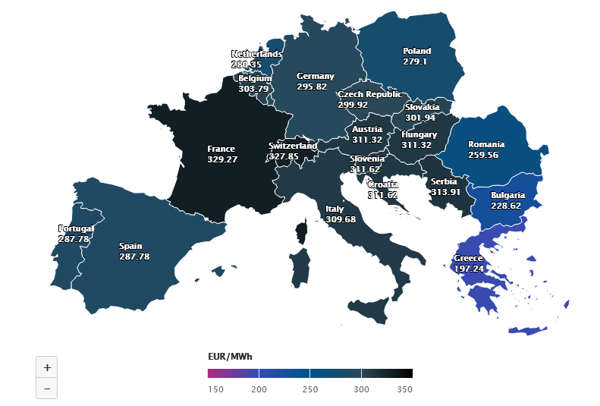
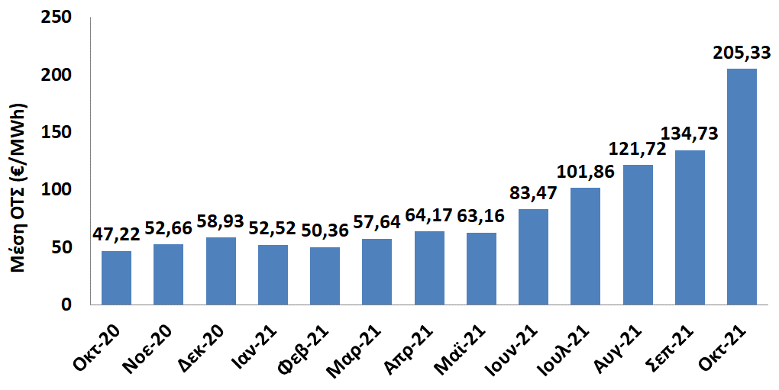
Πως μπορούν να ενθαρρυνθούν οι ΜμΕ για να προχωρήσουν αρχικά σε ενεργειακούς ελέγχους και στη συνέχεια σε υλοποίηση των προτεινόμενων μέτρων?
Επιχορηγήσεις, φοροαπαλλαγές, δράσεις ενημέρωσης και καλές πρακτικές, ESCO’s, χρηματοπιστωτικά προϊόντα, άλλα εργαλεία…..?

Slide 3
Καθ. Γιώργος Χριστοφορίδης
Τμ. Ηλεκτρολόγων Μηχ. & Μηχ. Υπ.
gchristoforidis@uowm.gr

